Slide 1

Formation Installation et configuration d’un PC
Présenter par ULMER Jordan Administrateur Système chez BT-Formation

Slide 2
Sommaire
L’ordinateur : composants et périphériques
Les supports de stockage
Les périphériques d’entrée et de sortie
Installation de Windows
Protection du système
Maintenance
Introduction du réseau IP
Installer / désinstaller des programmes

Slide 3
L’ordinateur : composants et périphériques

Slide 4
Organisation générale d’un Personnal Computer
Un Personnal Computer est composé :
- D’un écran,
- D’une unité centrale,
- D’un clavier et d’une souris,
- D’autres périphériques (Lecteurs CD/DVD, haut-parleurs),

Slide 5
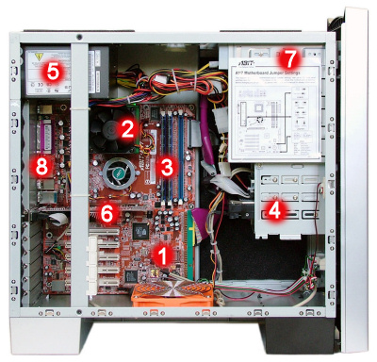
Unité centrale
3. Barrette de mémoire vive
2. Processeur
5. Alimentation
7. Lecteur
8. Carte sonore
4. Disque dur
6. Carte graphique
1. Carte mère
Notes:
La carte mère
Rarement mise en avant, la carte mère joue un rôle fondamental dans la structure des ordinateurs. C'est elle qui accueille l'ensemble des composants internes de votre ordinateur (processeur, mémoire, …) et gère les différentes interfaces avec vos périphériques : prise pour les éléments internes et ports USB pour les périphériques externes.
Le processeur
Souvent qualifié de cerveau de l'ordinateur, le processeur permet de manipuler et de traiter les données qui lui sont fournies. Sa puissance a une influence sur la vitesse d'exécution de vos logiciels et des opérations que vous effectuez.
La mémoire vive
Partenaire de travail du processeur, la mémoire vive (appelée aussi RAM) stocke temporairement les données à traiter par le processeur. Ainsi, plus il y a de mémoire de disponible, plus il est possible d'y conserver des données temporairement (ce qui évite d'accéder au disque dur qui est plus lent).
La mémoire vive est vidée à chaque arrêt ou redémarrage de votre ordinateur.
Le disque dur
Contrairement à la mémoire vive, les données stockées sur un disque dur sont permanentes et ne sont pas effacées à l'arrêt de votre ordinateur. C'est donc sur un disque dur que votre système d'exploitation (Windows), vos logiciels et vos documents sont conservés. C'est donc un espace de stockage permanent, où vous pouvez copier et supprimer des données à volonté.
L'alimentation
L'alimentation a pour rôle d'assurer la fourniture en électricité à tous les composants de votre ordinateur. C'est un élément important puisque les tensions délivrées doivent rester stables même lorsque l'alimentation est très sollicitée.
La carte graphique
La carte graphique permet de traiter et d'afficher sur un écran les données provenant de votre ordinateur. Les cartes graphiques récentes disposent de processeurs spécialisés dans la manipulation de données en 3D. La carte graphique peut être une puce intégrée à la carte mère (généralement, ce genre de puce permet des traitements simples), ou bien une carte distincte (permet des traitements plus évolués).
Le lecteur / graveur
Un lecteur de DVD vous permet de lire les données qui se trouvent sur les CD et DVD (jeux, logiciels, photos). Dans sa fonction graveur, en plus de lire les données, il permet de stocker des fichiers sur des CD et des DVD (musique, films, photos, sauvegardes), afin de libérer de l'espace sur votre disque dur.
La carte sonore
La carte son permet de gérer les entrées (microphone, ligne) et les sorties (vers les hauts parleurs) de votre ordinateur. Elle comporte un processeur chargé de tous les traitements numériques du son. La carte son peut être une puce intégrée à la carte mère, ou bien une carte distincte.

Slide 6
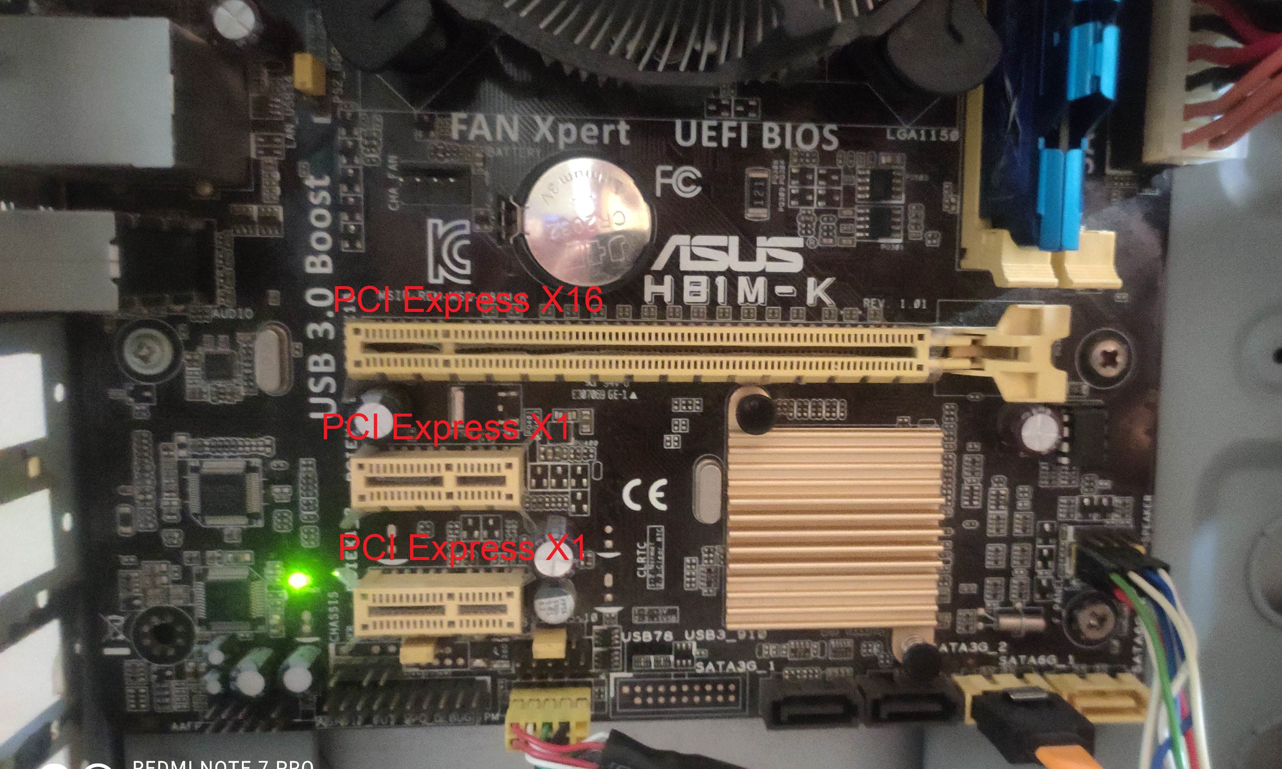
Bus d’extension

Slide 7
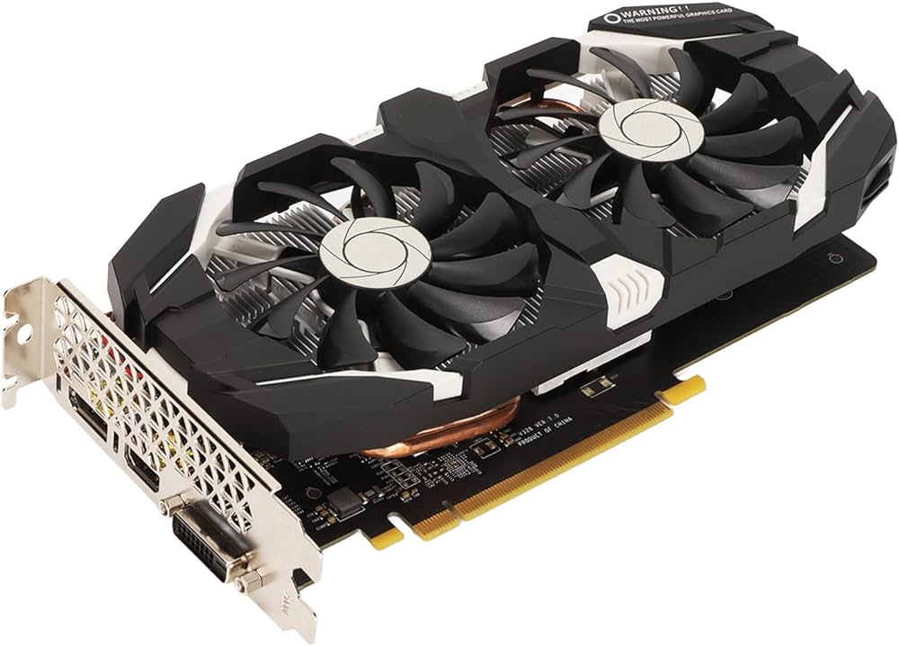
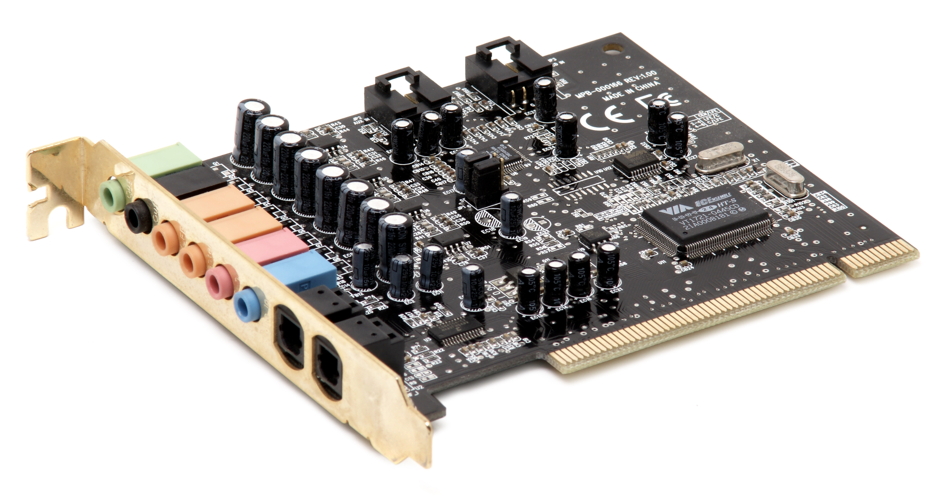
Carte d’extension
Carte graphique
Carte son

Slide 8
BIOS/UEFI
Le BIOS (Basic Input/Output System) et son successeur moderne, l'UEFI (Unified Extensible Firmware Interface), sont des logiciels intégrés dans la carte mère d'un Personal Computer.
Ces systèmes jouent un rôle essentiel au démarrage de l'ordinateur en initialisant le matériel et en chargeant le système d'exploitation. Alors que le BIOS est plus ancien et utilise une interface textuelle, l'UEFI offre une interface graphique plus avancée et des fonctionnalités étendues.

Slide 9
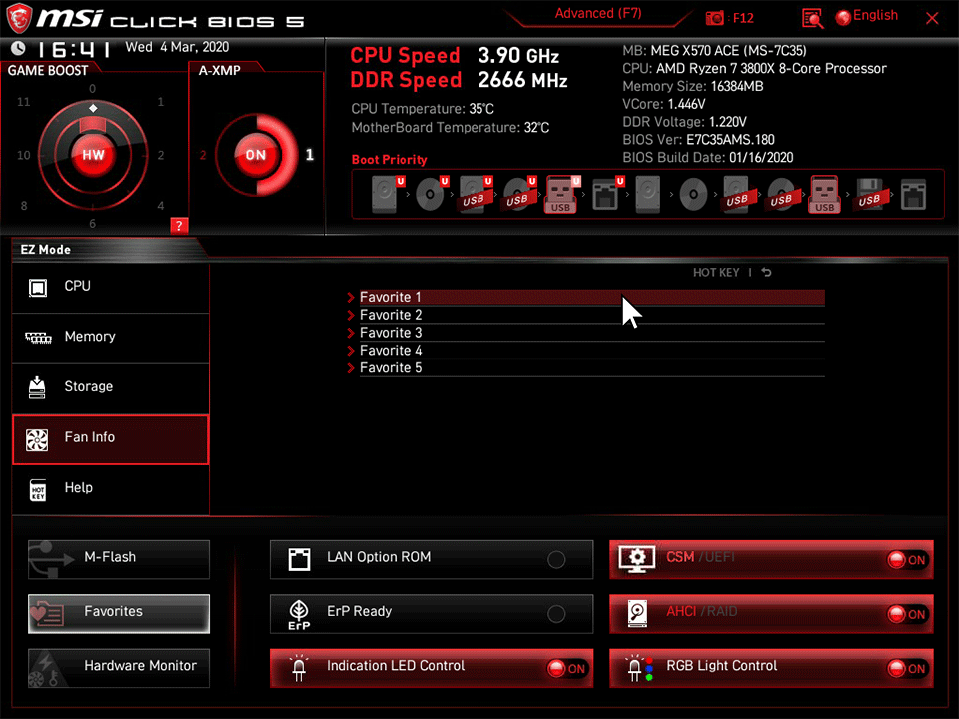
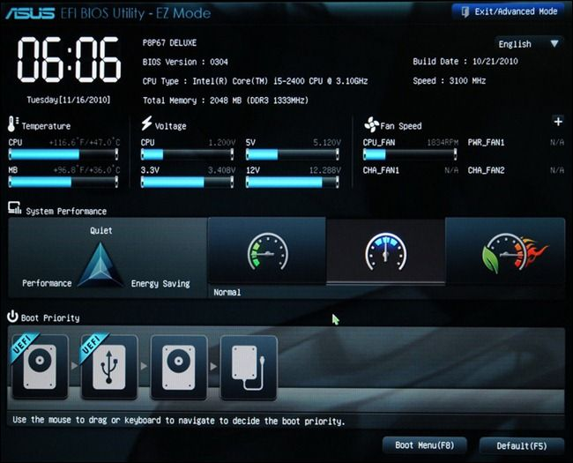
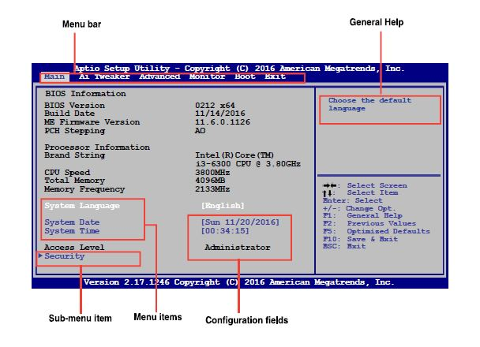
BIOS/UEFI

Slide 10
Les supports de stockage

Slide 11

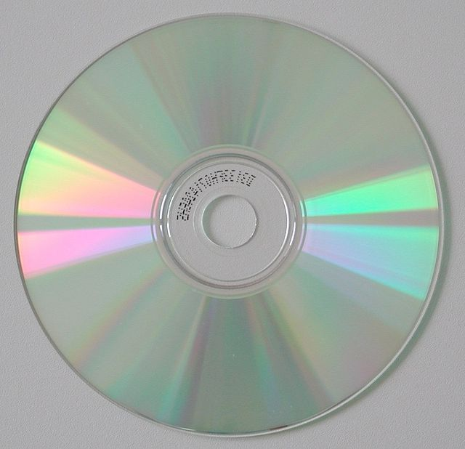
Support physique
DVD
CD
Notes:
CD : Créer en 1992, capacité de 1 Go
Digital Versatile Disc : Créée en 1995, capacité max : 4,7 Go

Slide 12
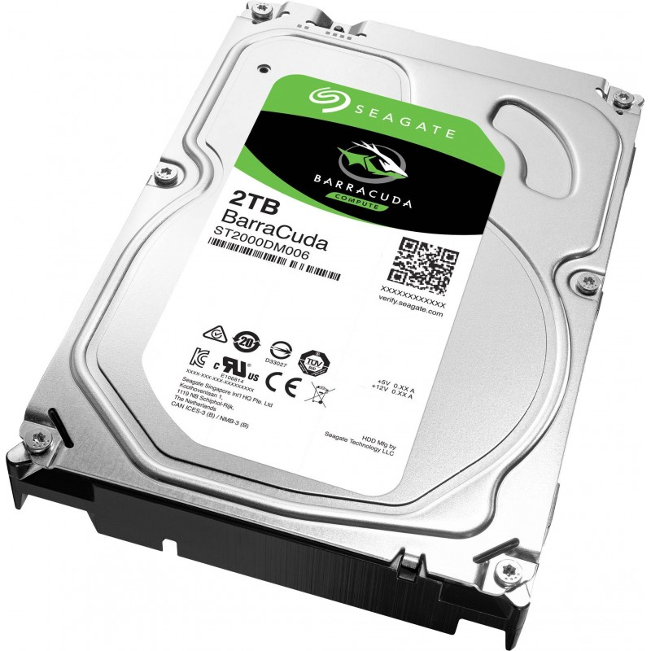
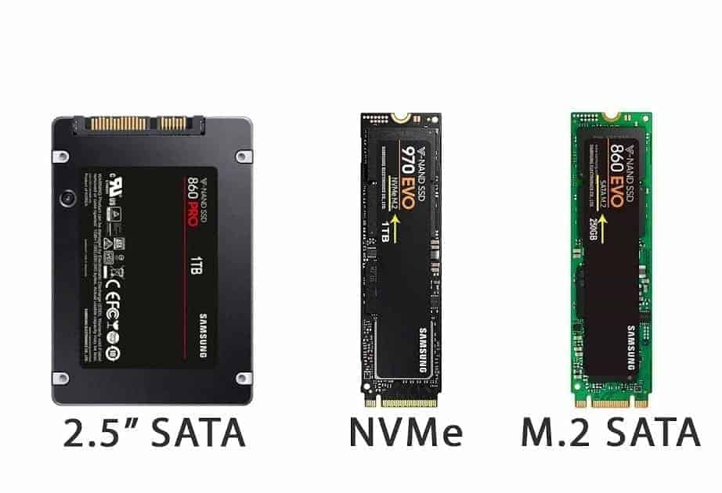
Support physique
Disque dur
ssd

Slide 13
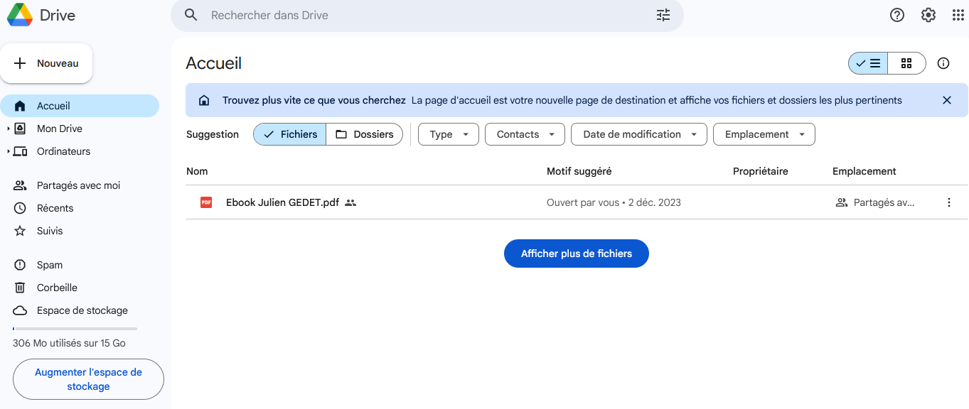
Stockage dans le cloud

Slide 14
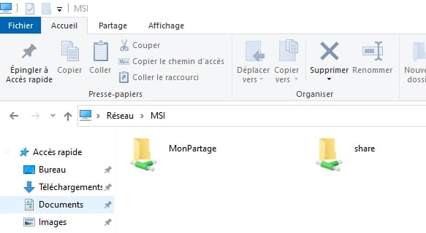
Stockage dans le réseau

Slide 15
Les périphériques d’entrée et de sortie

Slide 16
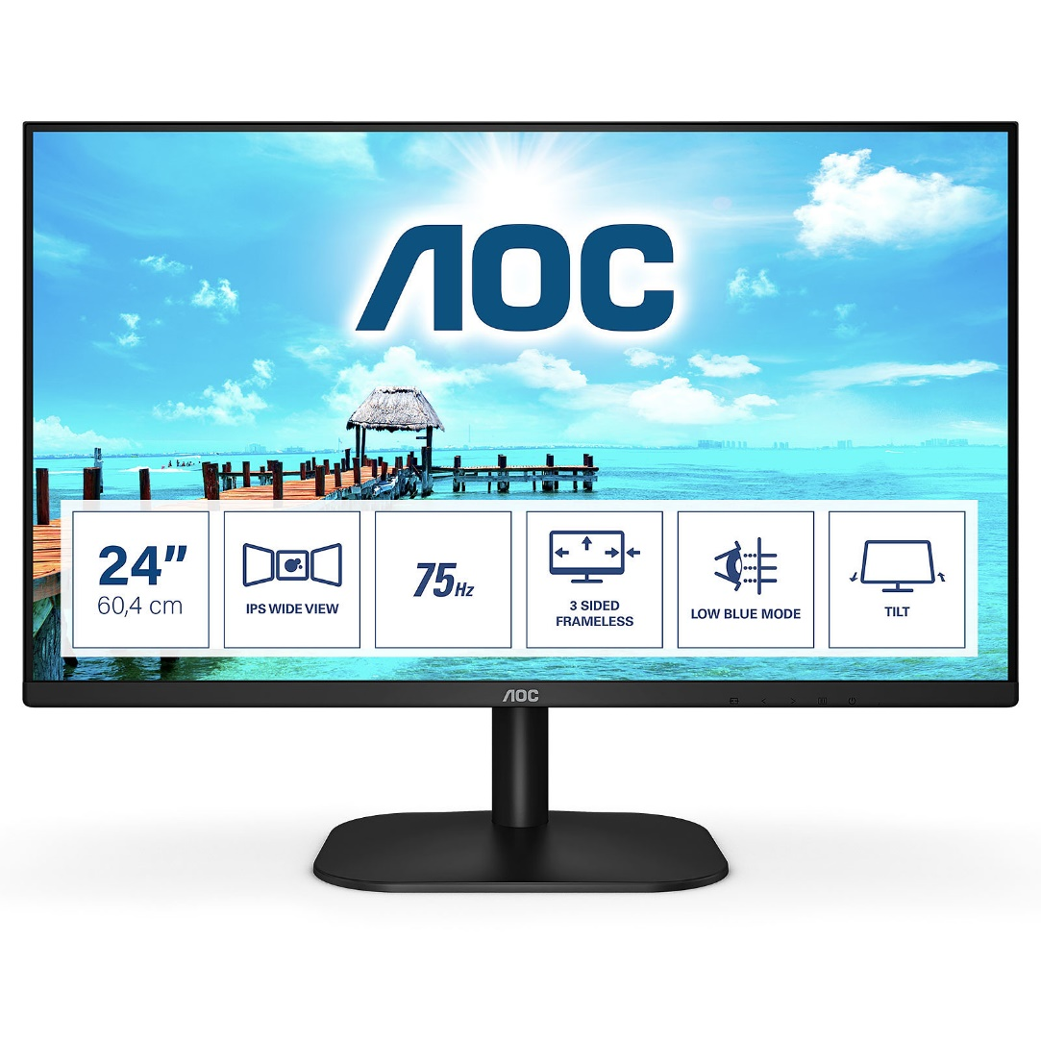
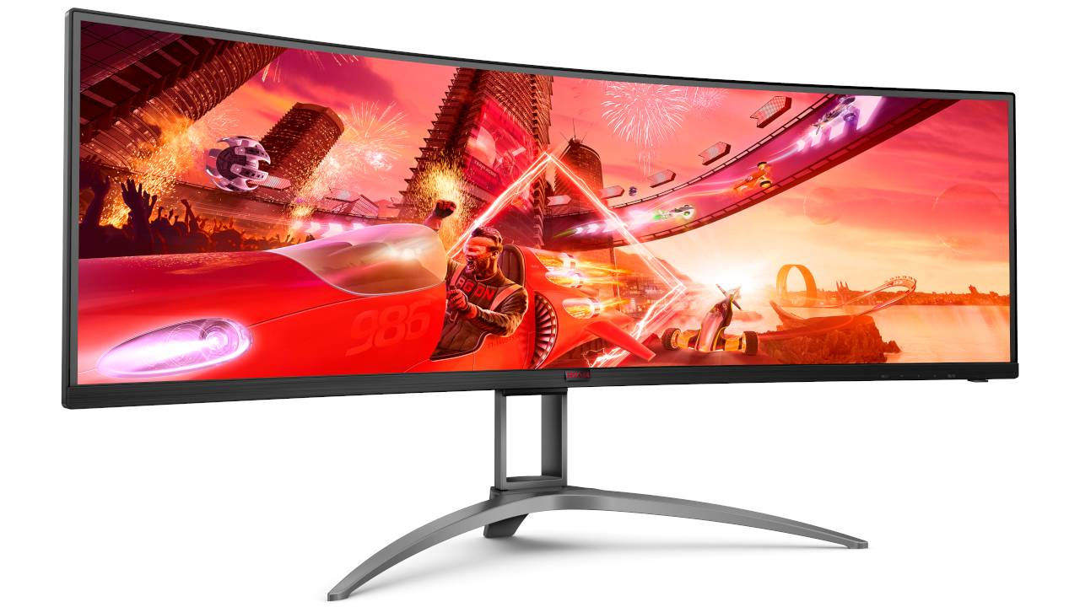
L’écran

Slide 17
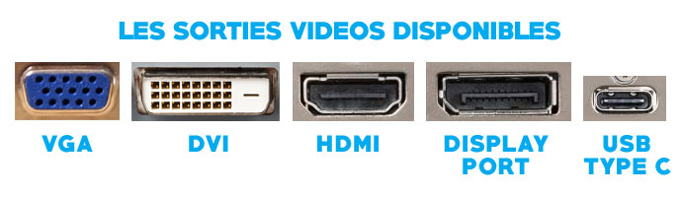
Les sorties vidéo des écrans

Slide 18
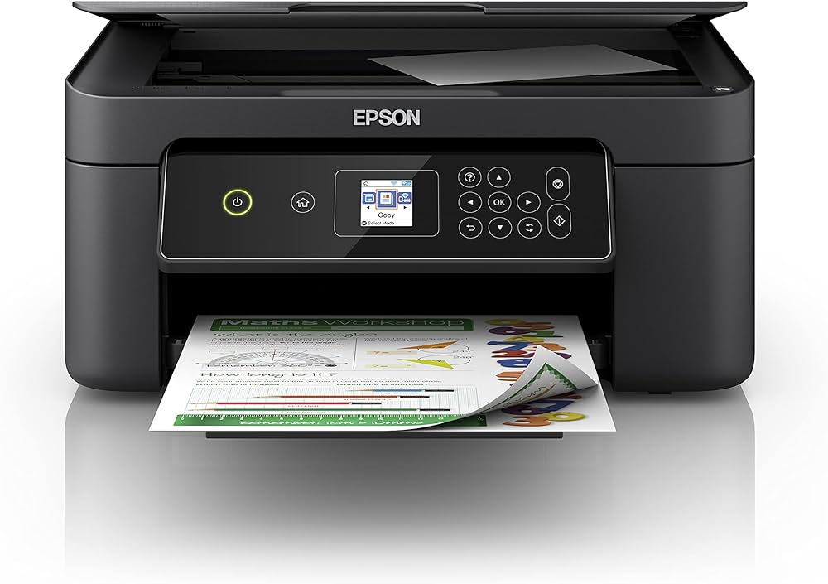
Imprimante/scanner

Slide 19
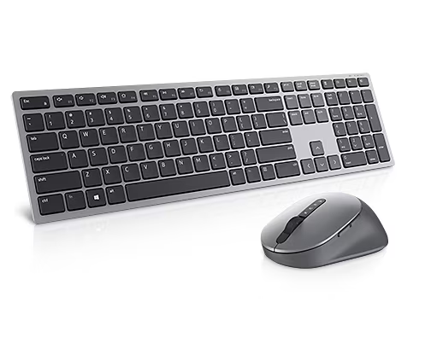
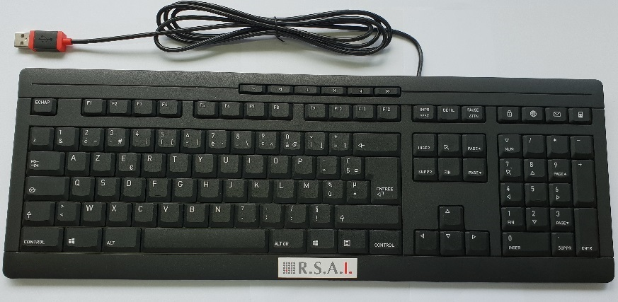
Clavier

Slide 20
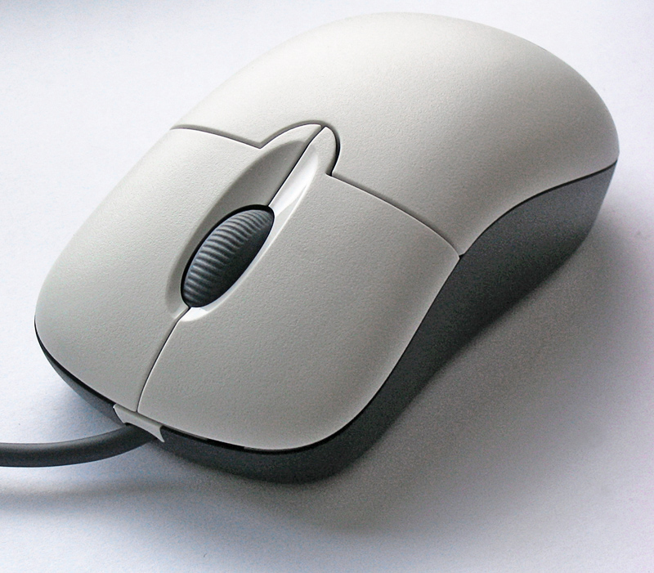
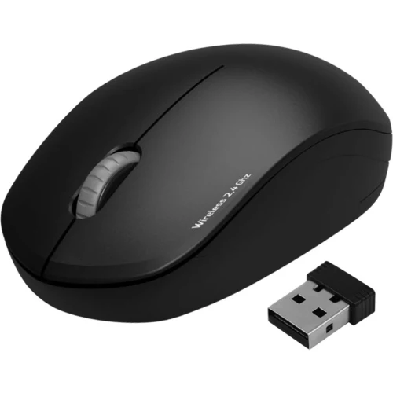
Souris

Slide 21
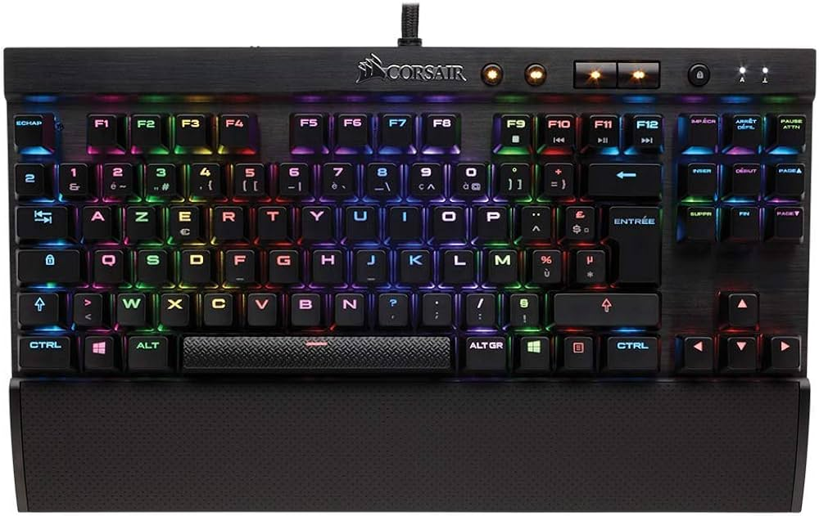
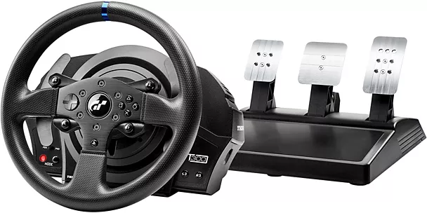
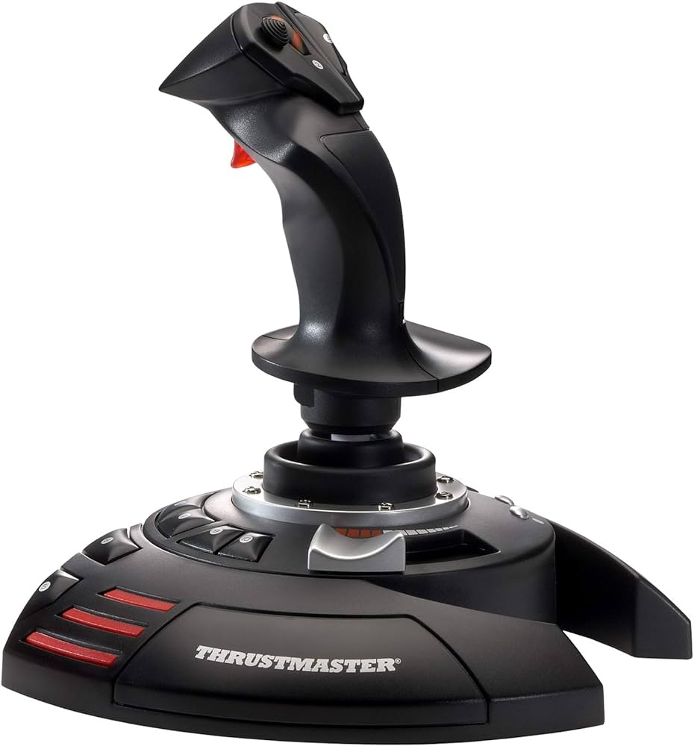
Périphériques gamer

Slide 22
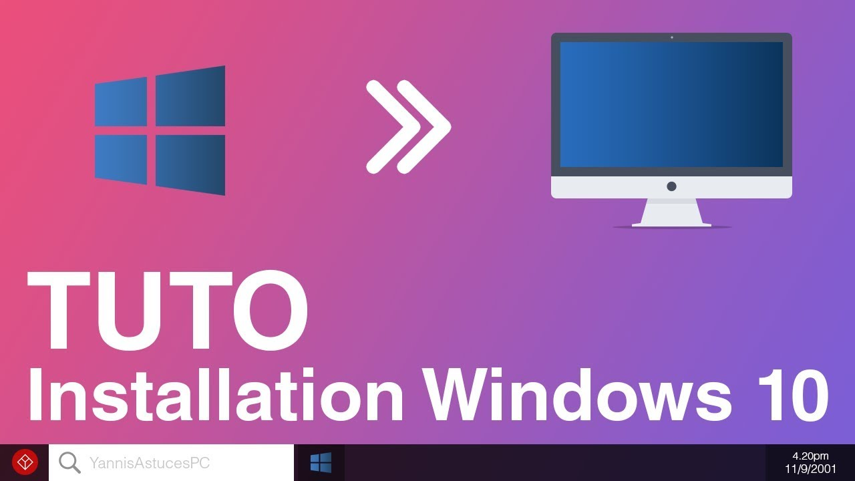
Cas Pratique – Installation guidée de Windows

Slide 23
Cas pratique
- Création d’une clé USB d’installation de Windows,
- Installation de Windows sur un PC,
- Configuration de Windows,
- Mises à jour de Windows,

Slide 24
Protection du système

Slide 25
Les différents types de menaces
Les menaces informatiques représentent une menace omniprésente dans notre environnement numérique.
Parmi les principales menaces, on trouve les virus, les logiciels malveillants, les attaques par phishing, le ransomware et les attaques par déni de service.

Slide 26
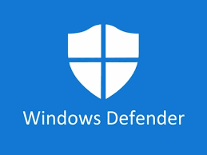




Solution antivirus gratuit et payant

Slide 27
Pare-feu windows
Le pare-feu Windows, intégré au système d'exploitation, est une barrière de sécurité essentielle. Il contrôle les flux de données entrants et sortants, offrant une protection contre les menaces en ligne.
En filtrant le trafic réseau, le pare-feu sécurise votre PC contre les intrusions non autorisées. Il peut être configuré pour autoriser ou bloquer spécifiquement les applications, assurant une protection adaptée à vos besoins.

Slide 28
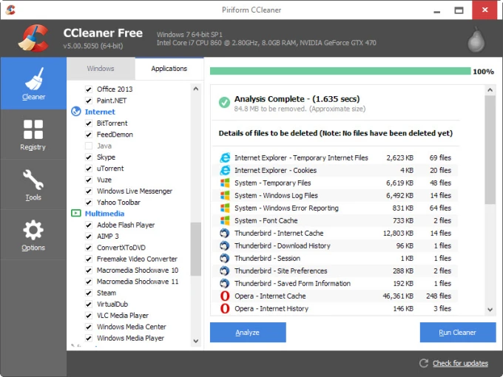
Logiciel de nettoyage

Slide 29
Maintenance

Slide 30
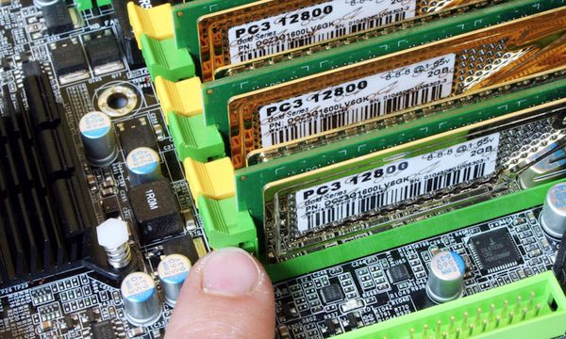
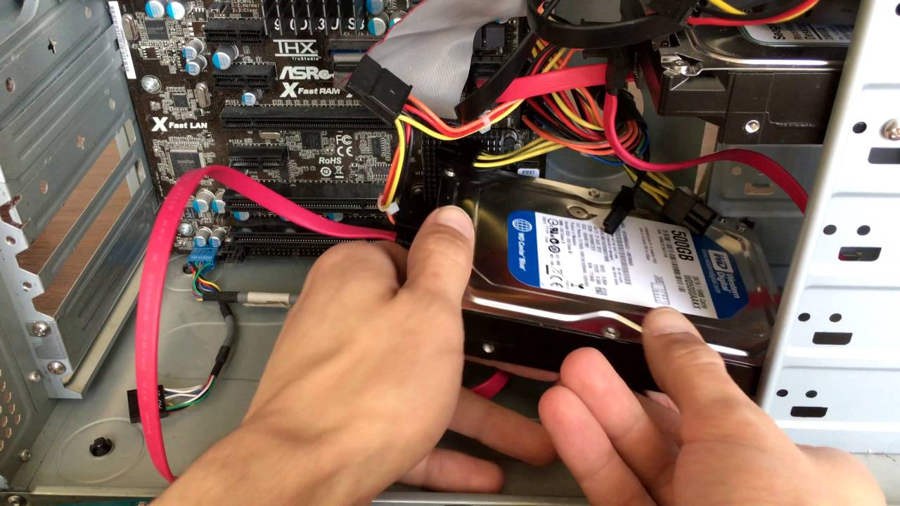
Démonstration d’ajoute d’une barrette de ram et de disque

Slide 31
Invite de commande / PowerShell
CMD : Invite de commande historique dans Windows, apparu dans MS-DOS.
PowerShell : version modernisée et plus complète de l’invite de commande bénéficiant de modules supplémentaires à installés
Sur Windows 11 : le terminal peut ouvrir PowerShell et cmd
Sur Windows 10 : il faudra ouvrir PowerShell en tapant dans l’icône de recherche PowerShell et pour CMD, il faudra taper CMD dans l’icône de recherche.

Slide 32
Invite de commande / Powershell
Démonstration sur l’ Invite de commande et Powershell
Quelques commandes utilisées :
Cd suivi du nom du répertoire : Change Directory permet de se déplacer vers le répertoire voulu
Ipconfig : permet d’obtenir des informations sur la configuration réseau tels que l’adresse IP, le serveur DNS, la passerelle par défault
Voici ce lien pour d’autres commandes utiles :
CMD : https://www.malekal.com/16-commandes-cmd-utiles-que-vous-devez-connaitre/
Powershell : https://www.it-connect.fr/15-commandes-indispensables-pour-debuter-avec-powershell/

Slide 33
Introduction aux réseau informatiques

Slide 34
Les Adresses IP
Les adresses IP, ou adresses Internet Protocol, sont des identifiants numériques attribués à chaque appareil connecté à un réseau. Elles permettent le routage des données à travers le réseau mondial. Les adresses IP sont divisées en deux types : IPv4, basées sur des suites de chiffres, et IPv6, utilisant une combinaison de chiffres et de lettres

Slide 35
Les Adresses IP
Adresse IPv4 : 192.168.1.12
Adresse IPv6 : 2001:861:d36:1910:f0a4:281e:a32e:1d38

Slide 36
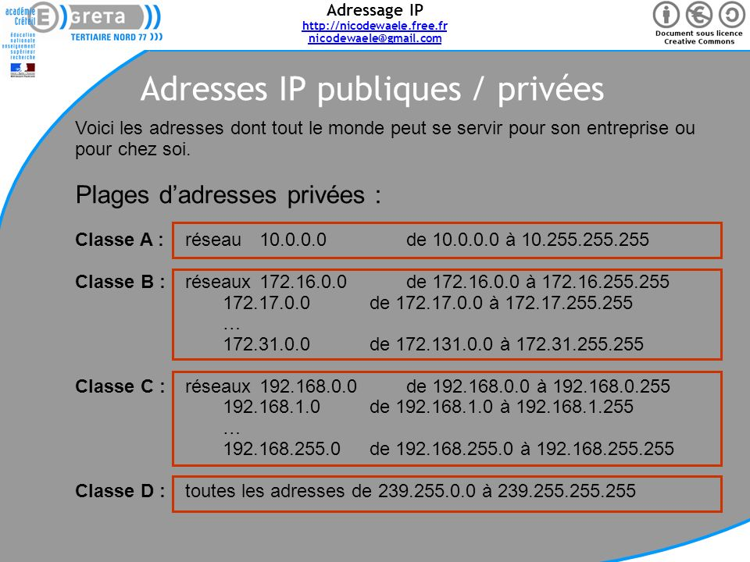
Adressage IP

Slide 37
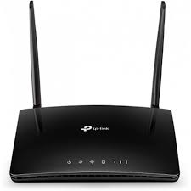
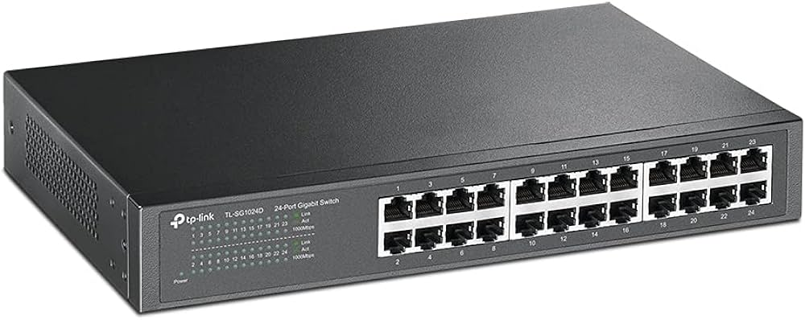
Matériel réseau
Routeur
Switch

Slide 38
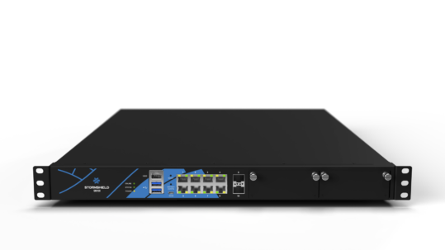
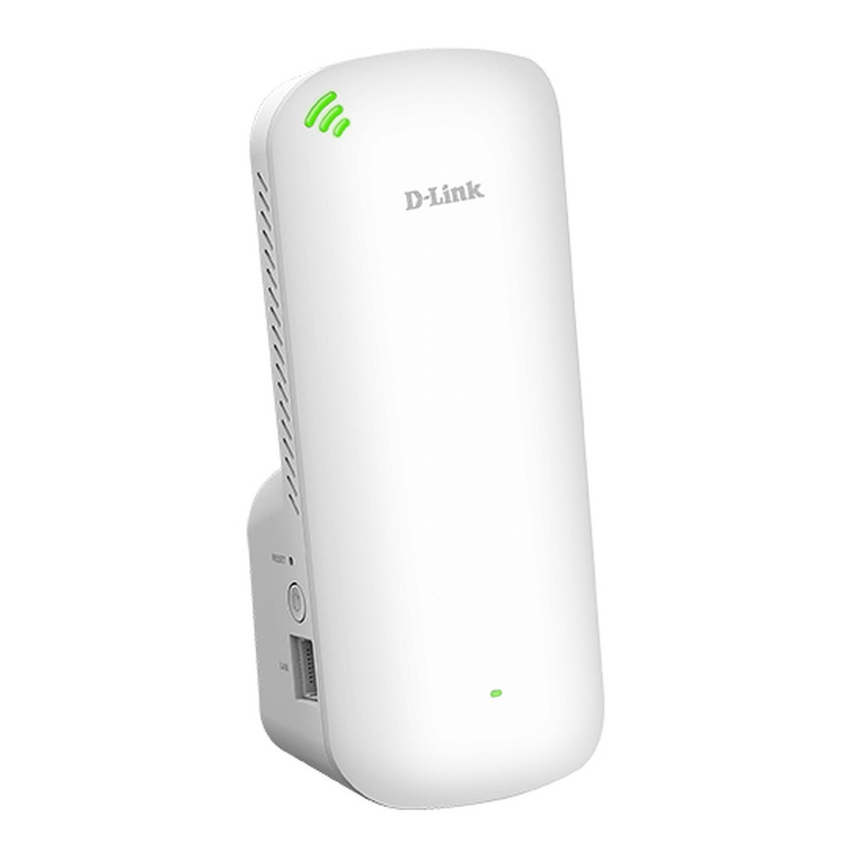
Matériel réseau
Pare-feu
Wi-FI

Slide 39
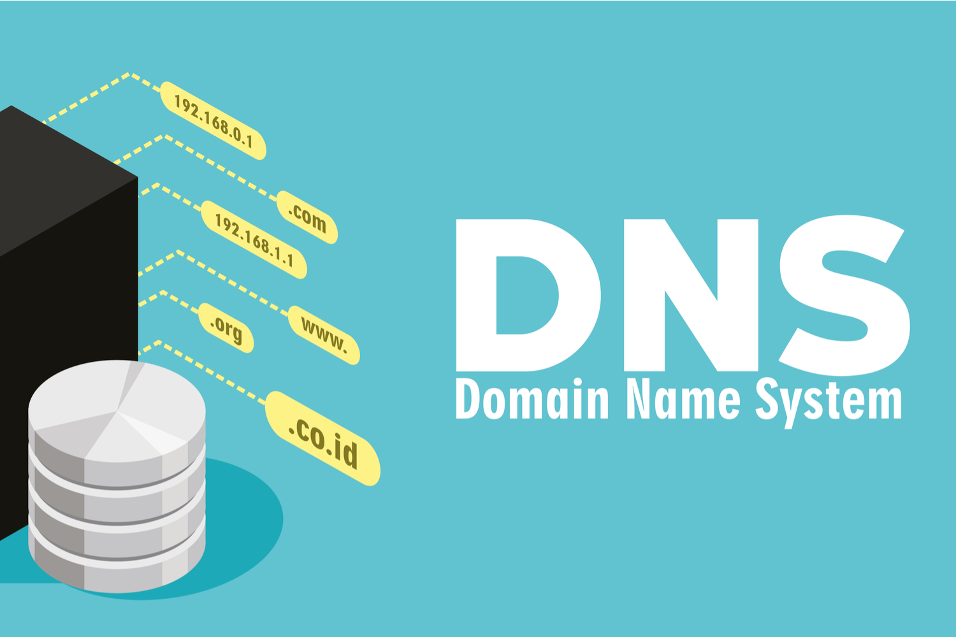
Serveur DNS
Le Serveur DNS, ou Domain Name System, est un élément essentiel de l'infrastructure internet.
Il agit comme un annuaire, traduisant les noms de domaine conviviaux que nous utilisons (comme www.exemple.com) en adresses IP compréhensibles par les machines. Ce processus de résolution de noms de domaine facilite la navigation sur le web et assure la connectivité.

Slide 40

Serveur DHCP
Le serveur DHCP (Dynamic Host Configuration Protocol) est un composant essentiel des réseaux informatiques. Il automatise la distribution dynamique des adresses IP aux périphériques connectés, simplifiant ainsi la gestion du réseau.
Le serveur DHCP attribue également d'autres informations vitales, telles que la passerelle par défaut et les serveurs DNS, facilitant ainsi la configuration sans intervention manuelle.

Slide 41
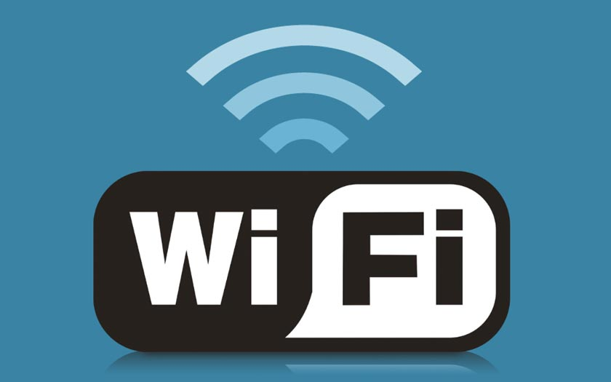
Wi-Fi
Le Wi-Fi, abréviation de Wireless Fidelity, est une technologie de communication sans fil permettant la connexion des dispositifs à un réseau local. Les normes Wi-Fi, telles que 802.11ac ou 802.11ax, définissent les caractéristiques de transmission.
La portée du Wi-Fi varie en fonction de la norme et des obstacles, mais elle peut atteindre plusieurs dizaines de mètres. La sécurité est cruciale : utiliser des protocoles comme WPA3 et des clés fortes renforce la protection contre les intrusions.

Slide 42
Installer ou désinstaller des programmes

Slide 43
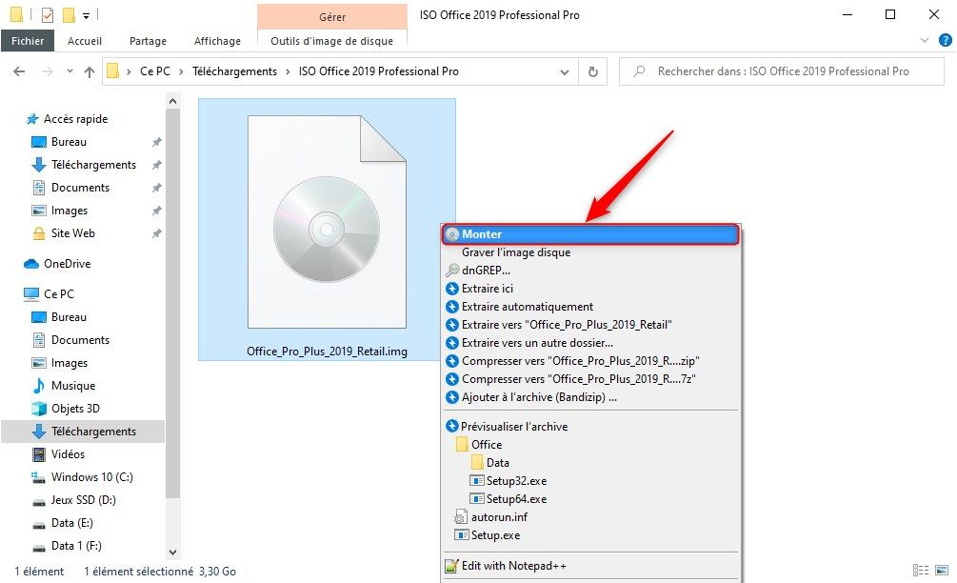
Installation d’un logiciel via un fichier ISO

Slide 44
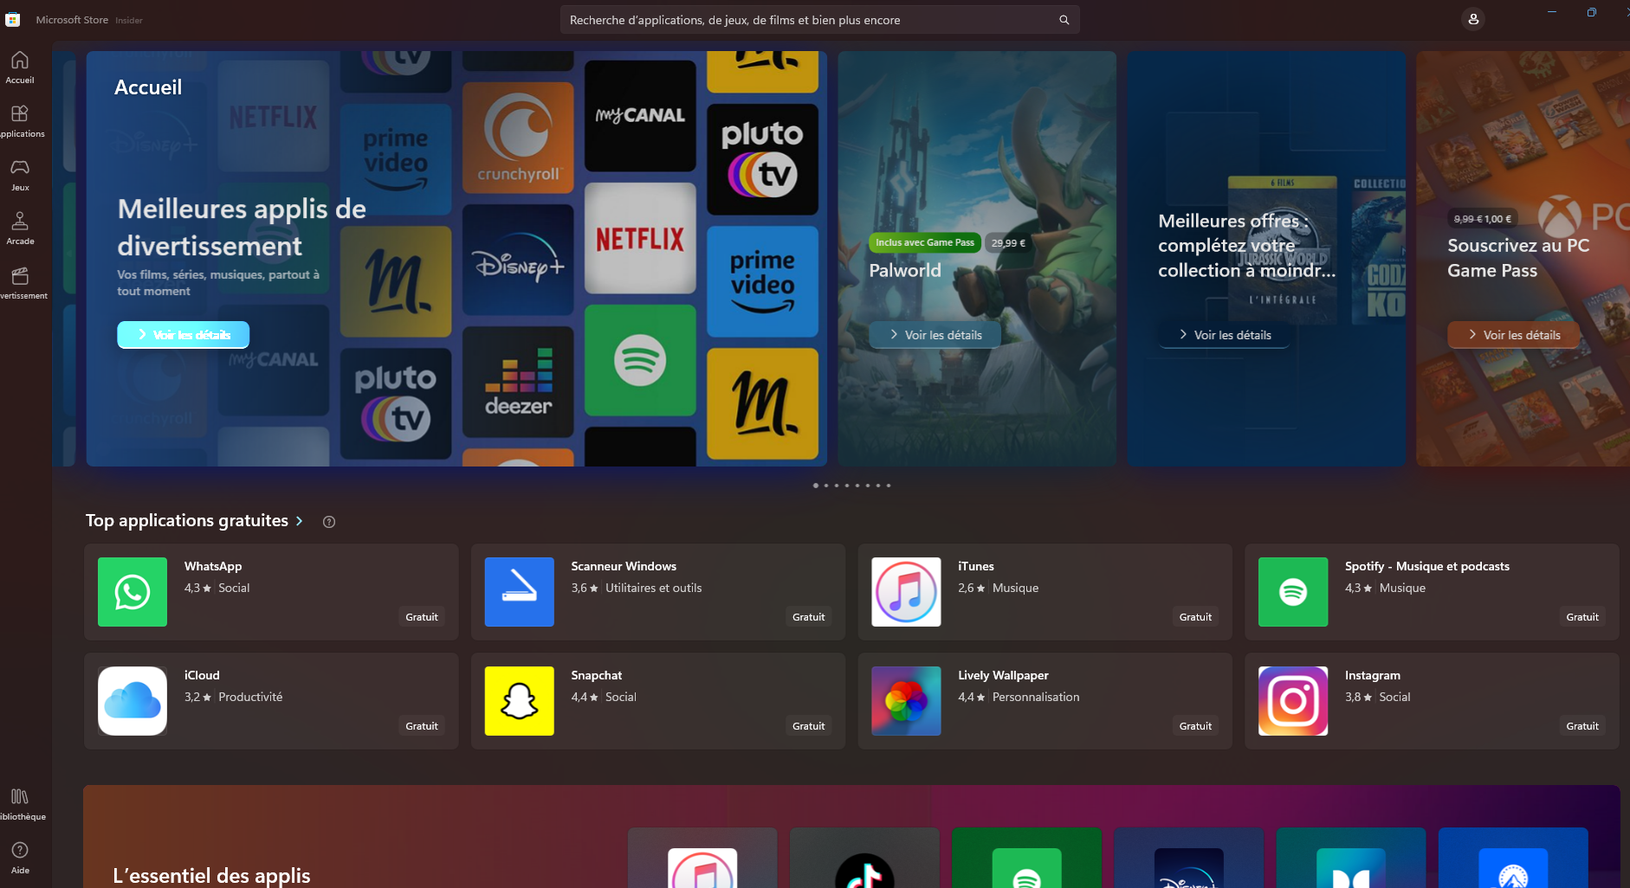
Installation d’un logiciel depuis le Windows store

Slide 45
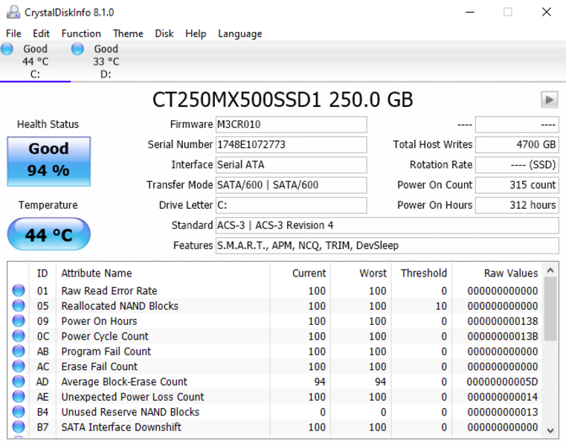
Installation d’un logiciel pour la maintenance de son PC

Slide 46
Avez-vous des questions ? Avez-vous des demandes particulières ?

